Slide 1
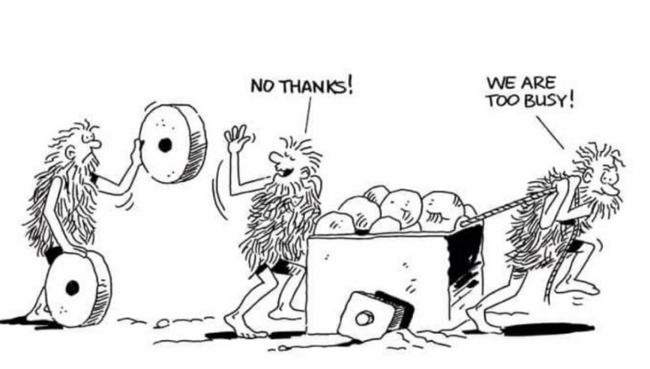
con contributi di:
Alessandro Variola, Antonio Falone, Cristina Vaccarezza
Giovanni Bisoffi
PM Linee guida INFN
Ovvero: un approccio escatologico alla gestione di progetto
INFN-Acceleratori, LNS, 2 marzo 2023
Notes:
Il tema del PM per un pubblico medio o è acquisito o è proprio ortogonale. Oggi cercherò di guardare alle cose che sono state raccontate molte volte da un pdv appena diverso, cercando di stimolare un po’ la curiosità. Senza dimenticare che stiamo oggi parliamo d’altro, parliamo del nostro core business che la S&T deglli acceleratori, per la quale il PM è uno strumento facilitatore. La ruota rotonda che rimpiazza quella quadrata.

Slide 2
Escatologia: scienza delle cose ultime
a partire dalla visione finale deduce indicazioni per il comportamento di oggi.
Notes:
Perchè approccio escatologico. L’escatologia è una disciplina frequentata dai teologi, che io prendo oggi scherzosamente a prestito . E’ (leggere)

Slide 3
Approccio escatologico
Gestione di progetto orientata dal prodotto finale
Partire dal fondo, obiettivi:
operare un acceleratore, un detector, un’antenna gravitazionale, ...
che sia aderente allo scopo (l’oggetto del progetto deve essere più possibile uguale al suo design, concetto di qualità e configurazione)
correttamente documentato per essere condotto e manutenuto
dalle persone che hanno la competenza necessaria
in condizioni di sicurezza
Notes:
Qundi che cosa intendo qui per approccio escatologico. Leggere...

Slide 4

Dalla qualità della fase di commissioning
Si esplicita in un graduale approccio al raggiungimento delle performance del sistema, con integrazione del processo di acquisizione di esperienza rispetto alla sua complessità
Istruzione dei team di operazione, di manutenzione e degli users
Redazione e distribuzione dei manuali di operazione e manutenzione (e documentazione As Designed ed As Built, rapporti di Validazione, Manuali di Operazione e di Manutenzione)
Nel suo insieme il progetto soddisfa alle esigenze iniziali degli users/stakeholders e ai requisiti
Notes:
Il fondo può essere non ancora l’operazione, ma quello che precede, che fa da interfaccia gestionale all’operazione. Ovvero il commissioning. Che può essere in carico al gruppo di progetto, come al gruppo di operazione. O in configurazione mista. E serve a verificare che

Slide 5
Cos’è un progetto? (soddisfa alle esigenze...)
Wiki : Un progetto consiste nell'organizzazione di azioni nel tempo per il perseguimento di uno scopo predefinito.
Progetto scientifico: il risultato atteso (lo scopo) è espresso dalla comunità scientifica.
Project: “a unique process, consisting of a set of coordinated and controlled activities with start and finish dates, undertaken to achieve an objective conforming to specific requirements, including constraints of time, cost and resources” (ISO).
Notes:
E quindi, che cos’è un progetto che sodisfa alle esigenze di chi lo ha richiesto, di chi lo deve utilizzare...?

Slide 6
Partendo dalla fine...
4. Completa e corretta documentazione To Build ed As Built, Manuali di Operazione/Manutenzione
3. Gestione ordinata e completa della documentazione nel corso del progetto (su componenti, infrastrutture, edilizia, sicurezza, interfacce, nomenclatura, ...)
2. Definizione dei requisiti e delle specifiche
1. Definizione dello scopo
Notes:
Si tratta allora di procedere sempre guidati da due fari: la qualità del prodotto finale che si desidera realizzare, ma semza dimenticare (ed aggiornare se occorre) lo scopo, e i requisiti e le specifiche che ne determinano. Pare banale ma non lo è. Perchè la maggior parte del tempo uno lo passa al punto 3. Magari anni, contro un paio di mesi delle fasi 1+2 e un paio di mesi della fase 4. Quindi procedere a testa bassa dando per scontato di continuare a conoscere il punto di partenza e il punto di arrivo è uno degli errori macroscopici più comuni.

Slide 7

Dagli scopi/bisogni ai REQUISITI
Fase di definizione → IMPORTANTISSIMA
1. Raccolta degli scopi, o bisogni
2. Definizione dei requisiti operativi - ‘TRADURRE’ i bisogni espressi dagli Stakeholders (scopo) in requisiti e poi in specifiche ‘contrattuali’, quindi implementabili, verificabili e validabili
DELIVERABLE:
La raccolta dei bisogni, delle soluzioni proposte e dei conseguenti requisiti operativi costituiscono uno dei documenti fondamentali del progetto (quello che ne deve determinare la validazione…), il CDR (baseline configuration)
I requisiti permettono la gestione progettuale, cioè di passare da cosa si fa (l’obiettivo del progetto, es. l’acceleratore) a come si fa (la gestione del progetto)
7
Notes:
Lo scopo o gli scopi sono quindi il faro che deve rimanere costantemente alimentato. Questa è la cosiddetta fase di defnizione del progetto. Leggere...

Slide 8
Dai REQUISITI alle SPECIFICHE
Requisiti: funzioni necessarie e caratteristiche del sistema che si vuole concepire, disegnare, implementare e operare (performance, funzioni operative, costo, schedula…)
Tipi di requisiti :
Funzionali : che funzioni deve avere per soddisfare ai bisogni
Perfomance : quanto bene devono soddisfare le funzioni richeste
Constraints : limiti (costo, schedula, massima estensione del progetto…)
Interfacce : definizione di con chi e come devo interfacciarmi
Ambientali : specifici al progetto, standards
Altri : fattore umano, sicurezze, integrabilità…
Specifiche ingegneristiche: come il sistema è costruito (dimensioni, peso, materiali, schemi, layouts...) – La definizione del progetto spinta fino alle s.i. si esprime nel TDR
DELIVERABLE

Slide 9
ESEMPIO: LHC
BISOGNO: misurare la massa del bosone di Higgs
REQUISITO: Anelli di collisione a 7 TeV e luminosità 10³⁴
SPECIFICA: Layout dell’acceleratore e dei detectors
Notes:
Per chiarire in modo semplificato la differenza tra bisogno (o scopo), requisito e specifica, prendiamo il collisore LHC...

Slide 10
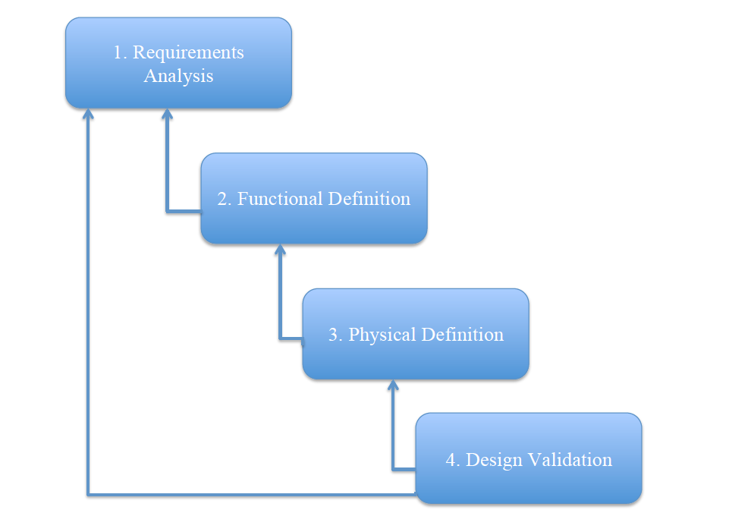
Metodo, per definire bisogni e requisiti
Individuazione di tutti gli scopi e i requisiti del progetto
Traduzione degli scopi in funzioni e parametri quantificabili
Traduzione delle funzioni e dei parametri in configurazioni e
specifiche degli oggetti
Verifica
Verifica che ogni step prenda in
considerazione il punto 1
Notes:
Il passaggio dagli scopi alle specifiche è uno zooming in che deve essere molto preciso e se fatto bene può comprtare problemi non triviali da risolvere: ad esempio il bisogno di avere impulsi precisi e separati di fascio al bersaglio può tradursi in un sistema di impulsamento molto spinto (requisito) che deve essere realizzato con una elettronica che non è ancora disponibile perché oltre lo stato dell’arte. Quindi c’è bisogno ancora di R&D. Anche per questo l’approvazione finale di un progetto, e lo stanziamento di fondi, avvengono solo quando il TDR con tutte le specifiche ingegneristiche dei componenti principali è stato approvato.

Slide 11
All’indietro...
4. Completa e corretta documentazione To Build ed As Built, Manuali di Operazione/Manutenzione
3. Gestione ordinata e completa della documentazione nel corso del progetto (su componenti, infrastrutture, edilizia, sicurezza, interfacce, nomenclatura, ...)
2. Definizione dei requisiti e delle specifiche
1. Definizione dello scopo
Notes:
Ecco quindi che la lunga fase di gestione del processo ha bisogno di un approccio ordinato e rigoroso al fine di non perdere il link tra le premesse e le conclusioni, di un progetto

Slide 12
Complessa architettura di processi e documenti
System Engineering: metodologia per la realizzazione di
sistemi funzionanti (segue l’intero processo, dall’inizializzazione
allo smaltimento)
Definisce i bisogni e i requisiti, nella fase iniziale
Definisce come fornire e gestire il supporto documentale
Definisce come gestire i processi di integrazione (assemblaggio di sistemi successivi di basso livello in sistemi di alto livello che funzionino correttamente)
Descrive e segue l’integrazione dei processi di controllo e validazione nelle fasi successive di: definizione, studio, progettazione, costruzione, test, operazione, training & supporto, smaltimento.
Notes:
Questo lo si fa con una disciplina che è il SE....

Slide 13
OpenSE: il ciclo di vita di un progetto
OpenSE: sistema di SE, per grandi IR scientifiche con emissione di radiazioni ionizzanti
PMP
PMP
Notes:
L’INFN ha adottato un SE piuttosto agile, di iniziativa CERN (nato con l’ultima fase realizzativa di LHC) che poi si interfaccia con il PMI e sistemi utilizzati diffusamente a livello industriale. Si carettrizza per la realizzazione di prototipi, e con un constraint di sicurezza originale.... Con OpenSE il progetto si articola in fasi successive, con snodi (spesso approvativi) e con la redazione di documenti cardine. CDR, TDR, PMP.... Che permettoni di tenere sotto controllo costantemente la C di progetto

Slide 14
CONFIGURAZIONE: la forma esatta del prodotto nel corso della sua gestazione
La configurazione è l’insieme di caratteristiche e di relazioni funzionali che DEFINISCONO un prodotto finale o un deliverable. Questo include naturalmente ad alto livello, i parametri e i layouts funzionali e tutte le specifiche funzionali e tecniche.
Gestione della CONFIGURAZIONE (CM)
Assicura la COERENZA e l’ACCURATEZZA della conoscenza del prodotto (sistemi e componenti) durante tutta la realizzazione del progetto.
Assicura che, IN TUTTE LE FASI DEL CICLO DI VITA DEL PROGETTO, TUTTI i cambiamenti siano gestiti da un ciclo che ne preveda individuazione, proposta, approvazione, implementazione, registrazione e successiva tracciabilità.
Notes:
Come cambiamento si intende qualunque tipo di variazione che sia del design o del layout della facility, delle caratteristiche tecniche e dei parametri operativi dei sistemi, delle specifiche delle componenti.

Slide 15
Engineering Change Records: braccio operativo del CM
Rendicontano i due meccanismi principali della Gestione della Configurazione nella fase di costruzione
Il processo di modifica ingegneristica
Il processo di gestione delle non conformità
Documenti fondamentali per la Gestione della Configurazione
Modifiche proposte, approvate e fisicamente implementate devono trovare corretta documentazione nei report e nella documentazione baseline che aggiornano periodicamente la configurazione.
Un change management snello ma rigoroso è la cartina di tornasole principale
sulla qualità di gestione di un progetto

Slide 16
I protagonisti principali per garantire la buona esecuzione di processi e documenti
Nel management team, ad ogni processo corrisponde un ruolo, se il progetto è semplice possono essere cumulati su meno individui, ma non sparire!
Technical Coordinator
Resource Coordinator
Installation Coordinator
Commissioning Coordinator
Planning Officer
Configuration Officer
Quality Officer
Risk Officer
Safety Officer
Radiation protection Officer
Notes:
Tutto questo processo deve essere continuamente assistito da una squadra adeguata di PM...

Slide 17
TECHNICAL COORDINATOR
Un ruolo cruciale:
Definisce e valida la PBS (struttura di tutti i componenti del progetto)
Assicura la compatibilità delle interfacce dei sistemi.
Definisce e aggiorna le baselines tecniche del progetto.
Sviluppa e mantiene il sistema di controllo delle modifiche per monitorare il controllo della configurazione.
E’ la persona di contatto con il gruppo di integrazione e veglia a che tutte le necessità siano debitamente considerate.
Coordina i processi di verifica e validazione della documentazione tecnica.
Si assicura che la documentazione di progetto esista, sia aggiornata e sia disponibile sul database di progetto.
Notes:
La regia esecutica è in mano al TC, una figura chiave...

Slide 18
Il PM nell’INFN
2017 GIUNTA → incontro per discutere sull’integrazione delle pratiche di Project management nell’INFN.
Risultato →’opportunità di dotare l’Ente di un Enterprise Project Management Framework
Gruppo di lavoro → mandato di selezionare la metodologia, identificare i tools e curarne l’integrazione nel sistema informativo dell’Ente ed organizzare le azioni di formazione.
Metodologia → openSE Framework, applicato su LHC, CERN
Preparazione del sistema di qualità
2020 → Costituzione del CNPM
Formazione → su PM, OpenSE, Piano Qualità

Slide 19

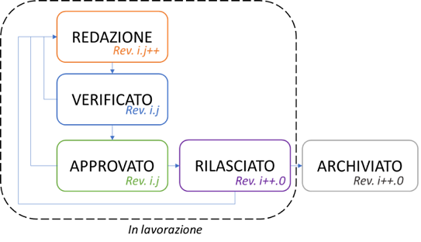

CNPM - Main outcome so far
PM framework - openSE
Quality Assurance Plan
Training plan
PM tools : Microsoft Project, PRODES and probably others in the future.
Notes:
Quindi il CNPM si è occupato di adottare ed adattare OpenSE al contesto INFN, ha elaborato i template di documentazione associata ai processi e ai deliverable, ha svolto o organizzato azione di formazione sul PM, su OpenSE, su MS Project, ha messo a punto strumentazione SW per la gestione di progetto quali ...

Slide 20
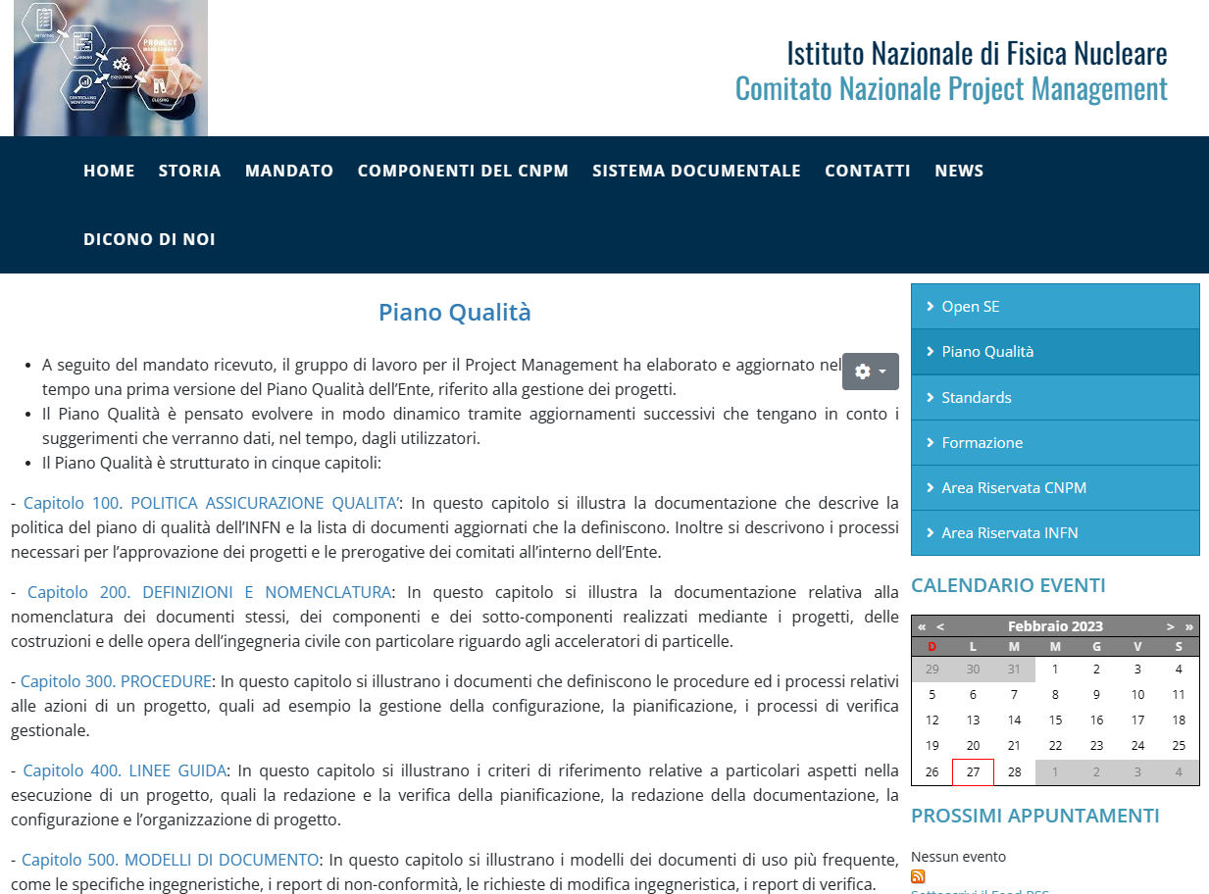
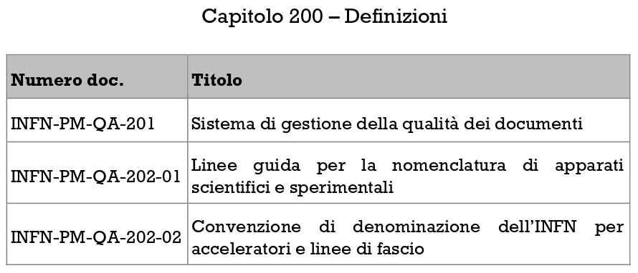
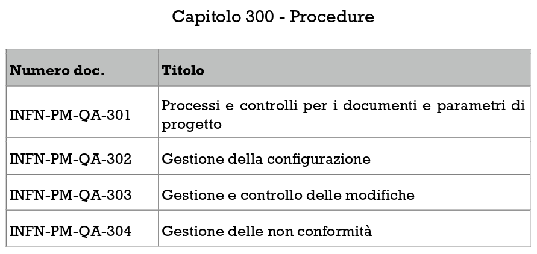
Piano qualità – il supporto documentale

Slide 21
Peculiarità dei grandi progetti scientifici
Adattabilità di requisiti e specifiche ← lo scopo può cambiare
Ampio range di competenze ingegneristiche
Progetti ad alto rischio, a seguito del lungo profilo temporale
Spesso le specifiche cambiano in corso d’opera
Il prodotto e il prototipo coincidono.
La performance finale è basata sui dati tecnici; i dati scientifici sono da verificare (in feedback) e necessitano di un certo grado di flessibilità a seconda delle risposte.
Complessità e flessibilità impongono una gestione agile e collaborativa: compiti di PM task anche in carico agli WPs; utilizzo massiccio di risorse informatiche per il PM; gestione della configurazione
Lo spettro va da progetti altamente predittivi a progetti altamente adattivi.
All'interno dello stesso progetto alcune aree possono essere molto prevedibili, altre molto incerte.
Notes:
Una piccola apparente discussione sulla specificità dei progetti scientifici, anche dei progetti scientifici di grandi dimensioni

Slide 22
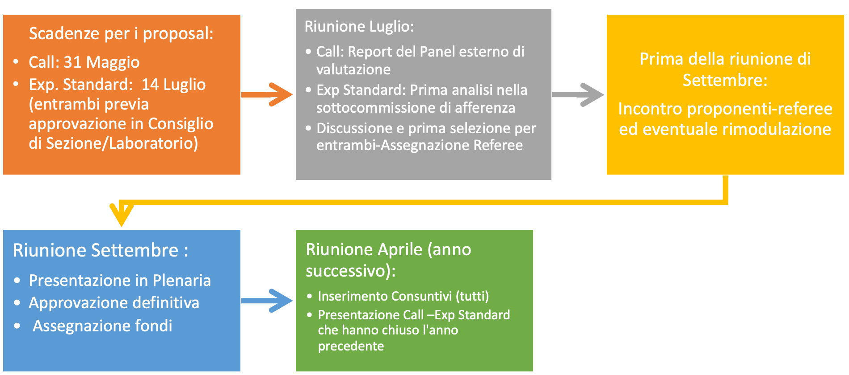
Un caso speciale: le call di CSN5
Courtesy C.Vaccarezza (CSN5)

Slide 23
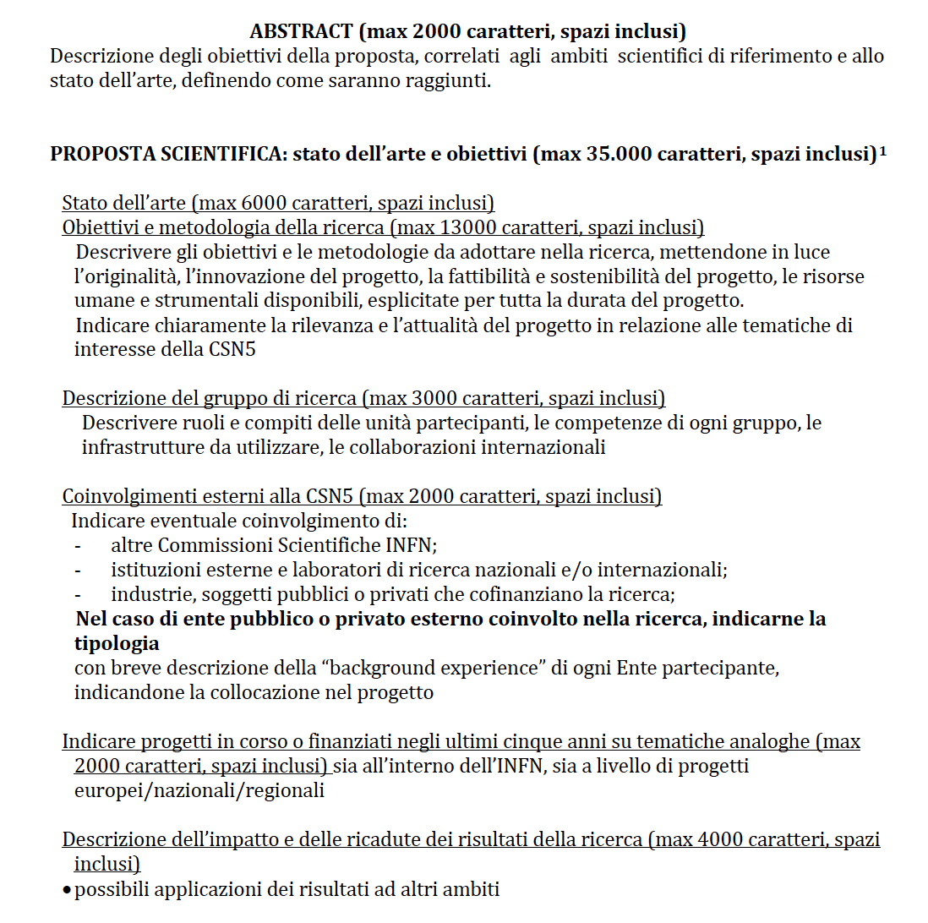
Proposal Template
Proposal template
Starting from this template which looks already
very well structured and complete,
here some comments and integration are proposed.

Slide 24
Conclusions of the work done with CSN5
GOAL:
Provide CSN5 some useful inputs on how to standardize the proposal from a PM perspective in order to:
Help the proposer to have a better understanding on how to perform the project with PM tools (quality approach)
Help the commission to better evaluate, monitor and follow up the projects
Provide a logical framework in which ALL the project can be compared and assessed.
ADDITIONAL TOOLS:
Advice of possible upgrade of the existing proposal template providing guidelines on how to prepare it according with PM methodologies and more in particular a better definition of:
Deliverable description
Safety aspects
Project Breakdown Structure → Work Breakdown Structure
Time line → GANNT chart
Work in progress
Notes:
... e questi strumenti si concretizzano in documenti con contenuti standardizzati

Slide 25
In sintesi...
Il faro, la luce in fondo al tunnel: come arrivare ad operare in modo competente, efficiente e sicuro una facility che corrisponda agli scopi degli stakeholders (utenti...)
Mantenimento della configurazione e di un corrispondente set ordinato di documenti tecnici durante la fase di esecuzione
Essere dotati di un framework gestionale che lo consenta
Aver individuato sin dall’inizio (ed adattato in corso di esecuzione) la definizione dei requisiti (e quindi delle specifiche tecniche) in grado di rispondere agli scopi
PM snello ma rigoroso!

Slide 26
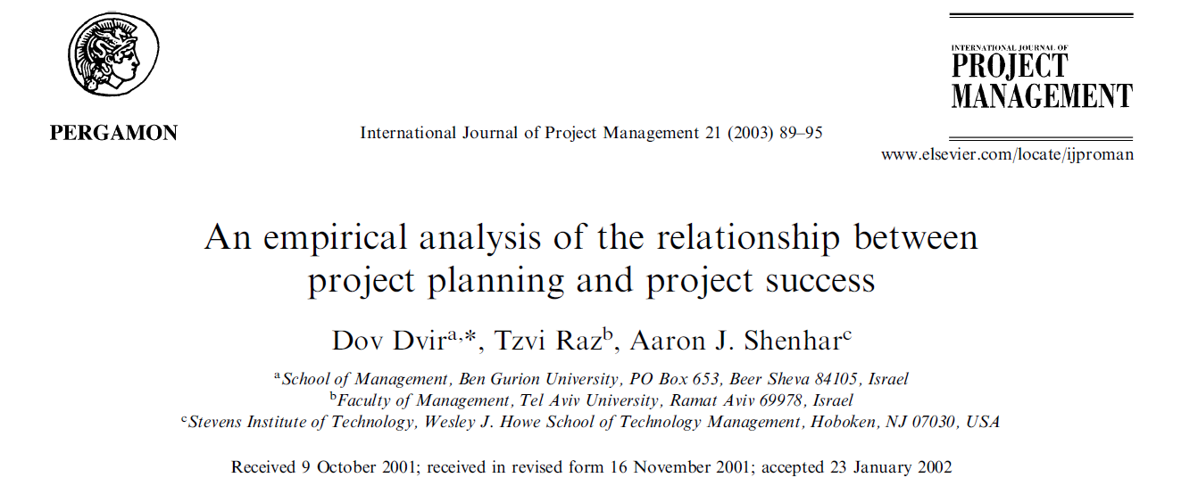
From the abstract: The findings suggest that project success is insensitive to the level of implementation of management processes and procedures, which are readily supported by modern computerized tools and project management training. On the other hand, project success is positively correlated with the investment
in requirements’ definition and development of technical specifications.

Slide 27
Backup slides or bin

Slide 28
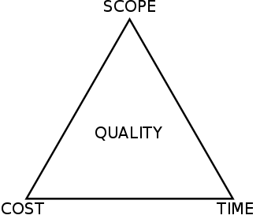
Il triangolo di progetto nei grandi progetti scientifici
I progetti scientifici non hanno scopo economico e quindi non si tarano sull’equilibrio dei constraints scopo, costo e tempo. Di norma si privilegia in successione scopo (performance), tempo e costo.
Processo adattativo → richiede sempre una riserva finanziaria e di planning per non impattare sulla qualità e quindi sul risultato COMPLESSIVO finale
Users scientifici
(adattabilità)
Per mantenere la qualità

Slide 29
Project Management boundaries
The degree of accuracy of PM methodologies implemented is a function of intrinsic, internal and external factors.
Usually (and especially in our environment) one size DOES NOT fit all, and more in general R&D Projects are often highly adaptive.
Project Intrinsic Factor
Internal Factors
External Factors
Complexity and technology
PM Maturity & Organization model (e.g. Matrix vs Functional)
Sponsor of the project / Funding scheme (GE, EU, Private etc…)
Requirements maturity
Tools available
Cost&Schedule Constraints
R&D required
Size of the Project Office
Stakeholder expectations
PM Methodologies must be fine tuned according to these factors.
Avoiding over-doing and mis-perception of selfish bureaucratic approach
The spectrum goes from Highly Predictive Projects up to Highly Adaptive Projects.
Within the same project some areas can be very predictable, others very uncertain.

Slide 30

Project Management e QUALITA’
Proprietà che caratterizza una persona, un animale o qualsiasi altro essere, una cosa, un oggetto o una situazione,
o un loro insieme organico, come specifico modo di essere, soprattutto in relazione a particolari aspetti e condizioni,
attività, funzioni e utilizzazioni (Treccani).
Qualità: capacità di raggiungere gli obiettivi di progetto stabiliti, utilizzando al meglio le risorse umane, tecnologiche, di tempo ed economiche a disposizione per mezzo di processi riproducibili e tracciabili.
Base per un linguaggio comune e quindi anche migliore gestione delle interfacce, attraverso la definizione centralizzata dei processi di comunicazione e approvazione. Altrimenti finisce come la torre di Babele
QUALITY
Applicazione di metodi e conoscenze alle attività di progetto per produrre valore in maniera prevedibile e riproducibile, minimizzando i rischi e ottimizzando le risorse
PROJECT MANAGEMENT
Notes:
Metodologia per l’individuazione e la moderazione dei rischi; regole per la comunicazione, gli incontri, la gestione delle minute (action list) e la distribuzione dell’informazione; ...

Slide 31




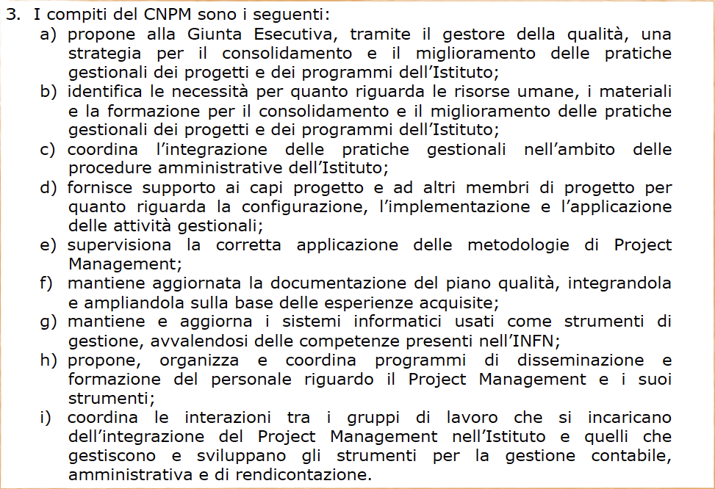

Project Management @ INFN
Creazione Gruppo di Lavoro per il Project Management
Creazione Comitato Nazionale Project Management
openSE
Definizione
Metodologia
A.Variola
M.Pallavicini
M.Grassi
M.Musumeci
G.Bisoffi
A.Falone
L.Latronico
R.Gomezel
R.Tenchini
L.Leonzi
B.Martelli
S.Gammino
A.Cardini
Piano Assicurazione
Qualità
Deliverables
A.Variola
R.Saban
M.Pallavicini
M.Grassi
M.Musumeci
G.Bisoffi
A.Falone
A.Cardini
Corsi
Piano Formazione
PM -Basic
QAP
openSE
MProject

Slide 32
ESEMPIO – cosa succede se…
PROJECT PROPOSAL non è completo : bisogni e requisiti incerti, validazione della fase CDR su basi non complete e quindi ricerca di soluzioni non realizzabili (risorse umane), non identificazione degli stakeholders – conflitti di gestione
PMP non è completo : organizzazione incerta dell’aspetti di coordinamento. Rischio di mancata verifica delle risorse e di assenza di processi specifici di validazione e verifica - quindi derive nel budget, nella schedula e nelle performance.
CDR non è completo : soluzione baseline non sufficientemente analizzata – si inizia il progetto (fase TDR) in modo esplorativo con conseguente incertezza di schedula e budget, R&D non definiti e quindi incremento del budget e della schedula nella fase TDR, mancanza di politica di sicurezza adeguata
TDR non è completo : Rischi nella fase di redazione delle specifiche ingegneristiche e nel procurement

Slide 33
Gestione della configurazione configuration management
CONTESTO
Facilities estremamente complesse che possono includere sistemi che emettono radiazioni ionizzanti.
Il risultato è il suo prototipo
Framework collaborativo a elementi distributi per i partecipanti nelle fasi di proposta, studio, costruzione e commissioning.
Azioni di Manutenzione Ordinaria e Straordinaria
Avere una gestione dinamica dei cambiamenti in tutti i processi e soprattutto nella configurazione (vd prossima slide) della facility diventa una necessità.
Ad ogni INTERVENTO che comporta un cambiamento bisogna avere un’informazione completa sulla configurazione al momento della variazione e la possibilità di aggiornarla una volta che il cambio sia stato implementato

Slide 34
TO BUILD e AS BUILT documentation
TO BUILD :
contiene tutti i dettagli tecnici costruttivi, disegni, layouts di integrazione e di istallazione, istruzioni di montaggio, schemi, specifiche di interfaccia, procedure di fabbricazione……
Prodotta all’inizio della fase di realizzazione. Descrive i componenti nei loro aspetti costruttivi e di integrazione come dovrebbero essere prodotti in questa fase.
Il TDR, in quanto strumento di lavoro, fornisce la base per la To Build Documentation. Questa quindi più essere rilasciata solo a posteriori della validazione del TDR.

Slide 35
TO BUILD e AS BUILT documentation
AS BUILT :
Contiene tutti i reports di costruzione, assemblaggio e costruzione tenendo conto di tutte le fasi che hanno portato alla versione COSTRUITA dei componenti. Variazioni rispetto alle configurazioni To Build devono essere illustrate o nelle procedure di Non Conformità o in quelle di modifica delle specifiche ingegneristiche (gestione delle modifiche e della configurazione)
DOCUMENTI DI LAVORO: preparati dal team tecnico

Slide 36
OPERAtions and maintenance documentation
Documentazione necessaria per assicurare i risultati finali
Riferimenti ai componenti nella To Build e nella As Built e descrizione di:
1) Le procedure di Manutenzione Ordinaria
2) I manuali e le istruzioni di operazione
E uso associare gli azionisti nell’editing di questa fasi in modo da integrarli negli aspetti dell’operazione.
DOCUMENTI DI LAVORO: preparati dal team tecnico

